Slide 1
KHỞI ĐỘNG

Slide 2
KỂ TÊN CÁC NƯỚC THAM GIA TỔ CHỨC LIÊN HỢP QUỐC, CÁC NƯỚC THAM GIA ASEAN?

Slide 3

HỢP TÁC CÙNG PHÁT TRIỂN
GVTH: TRẦN THỊ MỸ LỆ

Slide 4
KHÁM PHÁ

Slide 5

KHÁI NIỆM HỢP TÁC
01
THẾ NÀO LÀ HỢP TÁC CÙNG PHÁT TRIỂN?

Slide 6

- Hợp tác là cùng chung sức làm việc, giúp đỡ, hỗ trợ lẫn nhau trong công việc, lĩnh vực nào đó vì lợi ích chung.
—KHÁI NIỆM

Slide 7
NGUYÊN TẮC HỢP TÁC
Dựa trên cơ sở tự do bình đẳng
Hai bên cùng
có lợi
Không hại đến
lợi ích của
người khác.

Slide 8
VÌ SAO PHẢI
HỢP TÁC
QUỐC TẾ?

Slide 9

XỬ LÝ TÌNH HUỐNG
Hai bạn đang tranh luận với nhau về vấn đề: “Nước ta chỉ nên hợp tác với những nước phát triển hoặc không cần hợp tác với ai”

Slide 10
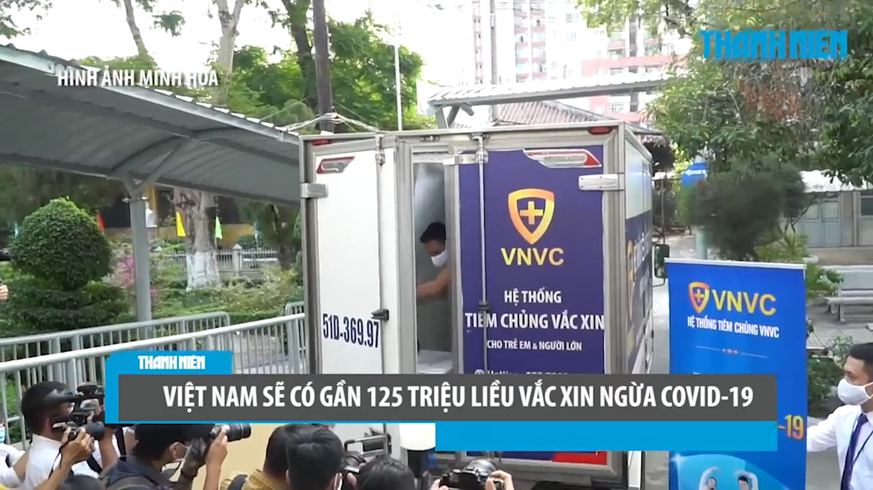

Slide 11

XỬ LÝ TÌNH HUỐNG
HIỆN NAY TRÊN THẾ GIỚI ĐANG ĐỨNG TRƯỚC NHỮNG VẤN ĐỀ CẤP THIẾT, ĐE DOẠ SỰ SỐNG CÒN CỦA NHÂN LOẠI, NHƯ:
01
Ô NHIỄM MÔI TRƯỜNG
02
KHỦNG BỐ QUỐC TẾ
03
BÙNG NỔ DÂN SỐ
04
DỊCH BỆNH HIỂM NGHÈO, …
ĐỂ GIẢI QUYẾT CÁC VẤN ĐỀ TRÊN CẦN PHẢI CÓ SỰ HỢP TÁC QUỐC TẾ

Slide 12

Ý NGHĨA CỦA
HỢP TÁC QUỐC TẾ
02

Slide 13
Em hãy nêu 1 số thành quả của sự hợp tác giữa nước ta với các nước khác? Liên hệ địa phương em?

Slide 14



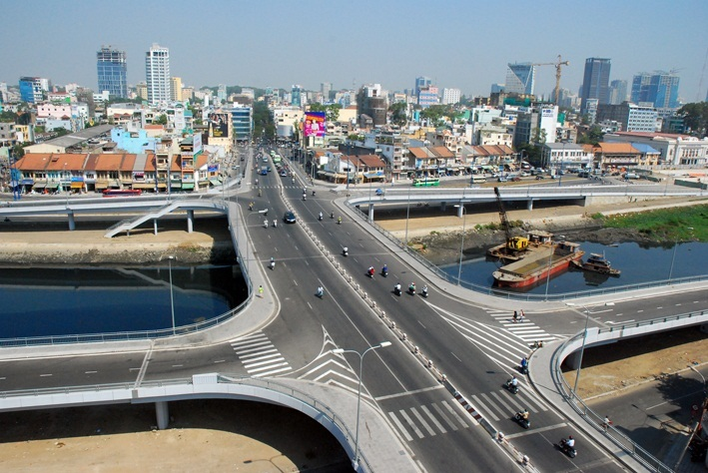

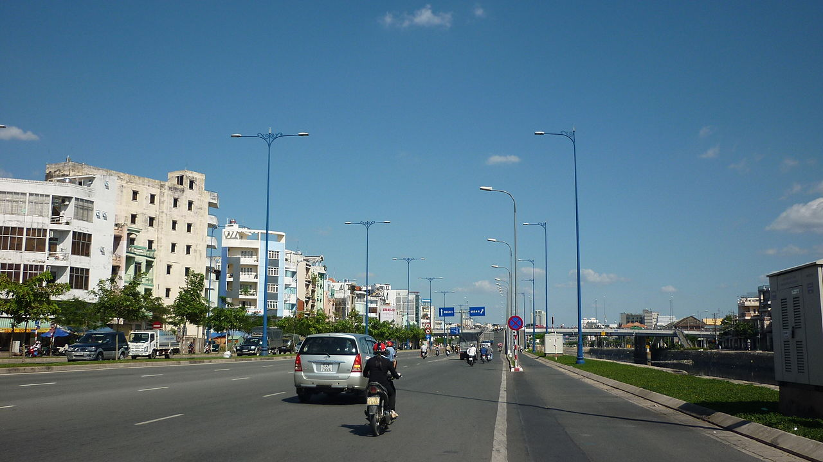
- Đại lộ Đông-Tây (đại lộ Mai Chí Thọ - Võ Văn Kiệt) – Thành phố Hồ Chí Minh
- Hợp tác cùng Nhật Bản

Slide 15

CẦU MỸ THUẬN-
BIỂU TƯỢNG HỢP TÁC VIỆT NAM- Ô-XTRÂY-LI-A

Slide 16


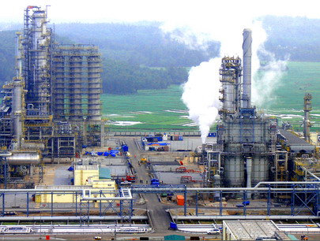
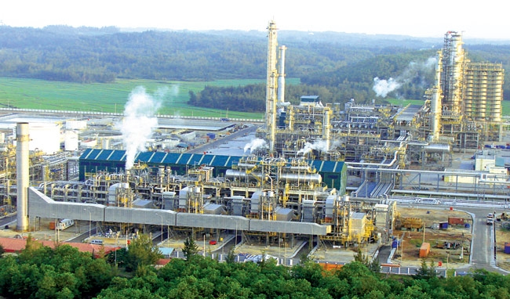

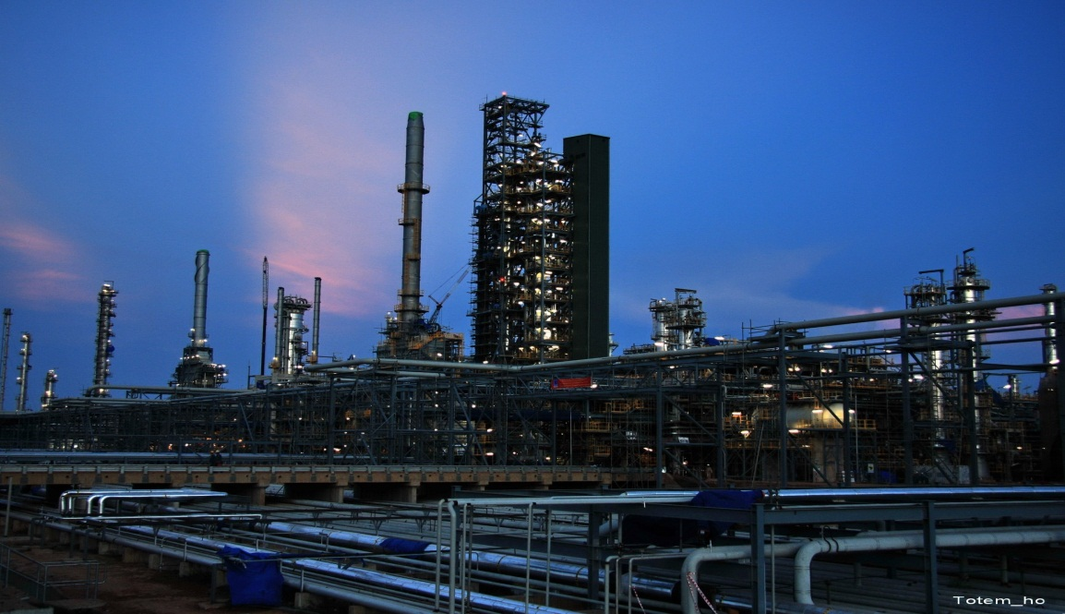
NHÀ MÁY LỌC DẦU
DUNG QUẤT-QUẢNG NGÃI
Hợp tác cùng Pháp, Malaysia, Nhật Bản và Tây Ban Nha

Slide 17

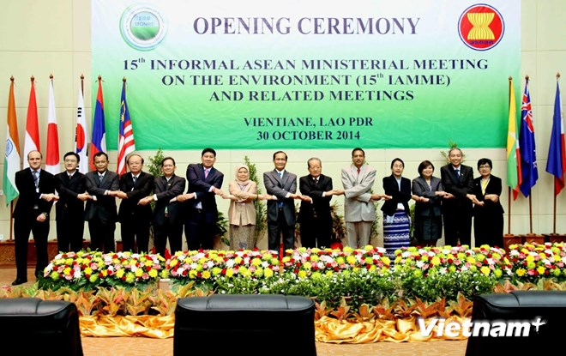
ASEAN và các nước đối tác tăng cường
bảo vệ môi trường

Slide 18
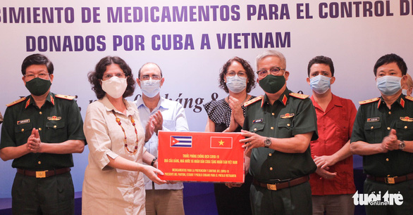
Cuba đã trao tặng hàng ngàn lọ thuốc sản sinh kháng thể chống virus SARS-CoV-2 cho Việt Nam và cử chuyên gia vào Quảng Nam, Đà Nẵng hỗ trợ công tác phòng, chống dịch COVID-19.

Slide 19
Ý NGHĨA CỦA HỢP TÁC CÙNG PHÁT TRIỂN
Giúp đỡ tạo điều kiện cho các nước nghèo phát triển
Để đạt được mục tiêu hòa bình cho toàn nhân loại
Hợp tác quốc tế để cùng nhau giải quyết những vấn đề bức xúc mang tính toàn cầu

Slide 20
NGUYÊN TẮC HỢP TÁC CỦA ĐẢNG VÀ NN TA
03

Slide 21
NGUYÊN TẮC HỢP TÁC QUỐC TẾ
CỦA ĐẢNG VÀ NN TA
Tôn trọng độc lập chủ quyền và toàn vẹn lãnh thổ của nhau.
Không can thiệp vào nội bộ, không dùng vũ lực hoặc đe dọa vũ lực.
S
W
O
T
Giải quyết bất đồng bằng thương lượng hòa bình.
Bình đẳng cùng có lợi.

Slide 22
XỬ LÝ TÌNH HUỐNG
- Có ý kiến cho rằng: “HS không nên hợp tác với nhau trong học tập, vì như vậy sẽ làm mất đi tính độc lập, tự chủ của mỗi cá nhân”.
- Em có tán thành ý kiến đó không ? Vì sao?

Slide 23

- Người học sinh càng cần phải hợp tác với bạn bè, nhất là trong học tập để giao lưu, học hỏi PP, trau dồi tri thức, kinh nghiệm… để hoàn thiện bản thân mình hơn.

Slide 24
LUYỆN TẬP

Slide 25
LUYỆN TẬP
Em hãy nêu thêm ví dụ về sự hợp tác quốc tế trong vấn đề phòng chống covid-19 trong thời gian qua?

Slide 26
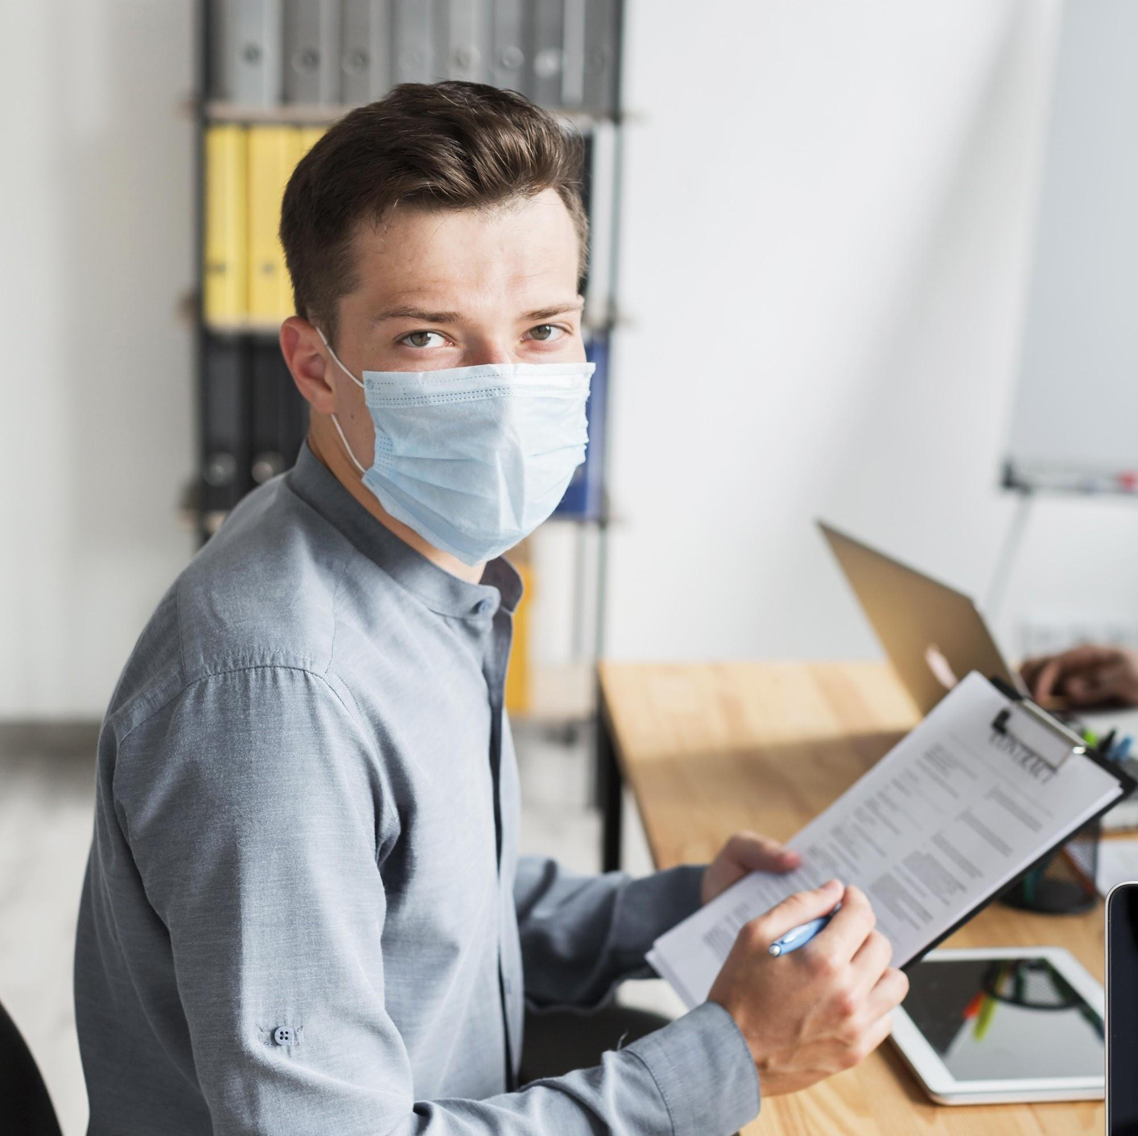

LUYỆN TẬP (NHÓM)
NHÓM 1
NHÓM 2
NÊU CÁC CÔNG TRÌNH XÂY DỰNG MANG TÍNNH QUỐC TẾ TẠI VN.
NÊU CÁC CÔNG TY, NHÀ MÁY CÓ SỰ HỢP TÁC QUỐC TẾ TẠI VN.

Slide 27
VẬN DỤNG

Slide 28
VIẾT THƯ CỖ VŨ BẠN BÈ QUỐC TẾ VƯỢT QUA ĐẠI DỊCH COVID-19
VẬN DỤNG

Slide 29
Thanks!
Tài liệu được chia sẻ bởi Website VnTeach.Com
https://www.vnteach.com
Một sản phẩm của cộng đồng facebook Thư Viện VnTeach.Com
https://www.facebook.com/groups/vnteach/
https://www.facebook.com/groups/thuvienvnteach/
Please keep this slide for attribution

